Slide 1

Fiber Deep –
skelnatění koaxiálních sítí pokračuje
ISP Futuretec, 19.8.2021
David Tichý
AKADEMIE VLÁKNOVÉ OPTIKY A OPTICKÝCH KOMUNIKACÍ ®

Slide 2
HFC – Hybrid Fiber Coax skelnatění opticko-koaxiálních sítí
Provozovatelé sítí kabelové televize
Jak zvýšit přenosovou kapacitu sítě ?
nahradit koax optikou
Hybridní opticko-koaxiální sítě HFC - Hybrid Fiber Coax
Skelnatění postupně od hlavní stanice – od páteře až na periferii
2. segmentace sítě za optickým nodem
3. rozšířit frekvenční spektrum
efektivní modulace
AKADEMIE VLÁKNOVÉ OPTIKY A OPTICKÝCH KOMUNIKACÍ ®
www.profiber.eu

Slide 3
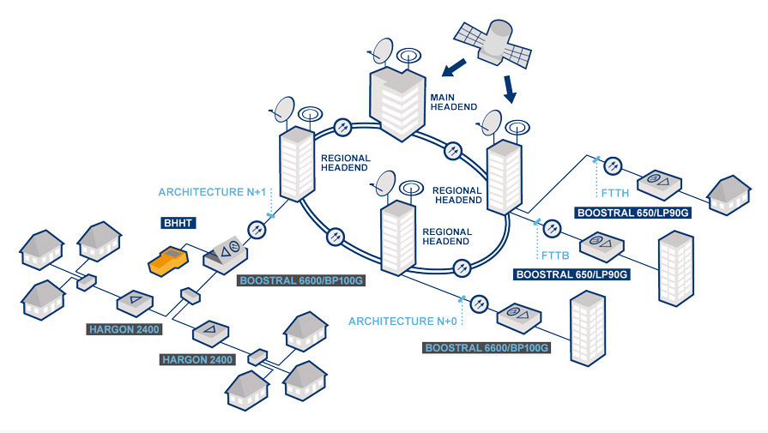

HFC- Fiber Deep skelnatění opticko-koaxiálních sítí
HFC Network upgrade:
Fiber Deep – Node + 1x zesilovač (=N+1)
FTTLA – FTT Last Active (=N+0)
FTTB
FTTH
O/E
sklo
koax
Zdroj: VECTOR
AKADEMIE VLÁKNOVÉ OPTIKY A OPTICKÝCH KOMUNIKACÍ ®
www.profiber.eu

Slide 4
HFC- Fiber Deep skelnatění opticko-koaxiálních sítí
HFC Network upgrade
Fiber Deep – Node + 1x zesilovač (=N+1)
FTTLA – FTT Last Active (=N+0)
FTTB
FTTH
Segment 1
1550nm
RX
λ1
TX
Zdroj: VECTOR
AKADEMIE VLÁKNOVÉ OPTIKY A OPTICKÝCH KOMUNIKACÍ ®
www.profiber.eu

Slide 5
HFC- Fiber Deep skelnatění opticko-koaxiálních sítí
3. rozšířit frekvenční spektrum na koaxu
Výsledek: větší šířka pásma pro uživatele
up
down
DOCSIS 2.0
up
downstream
5 MHz
42 MHz
45 MHz
860 MHz
15 MHz
DOCSIS 3.0
upstream
downstream
5 MHz
65 MHz
85 MHz
860 MHz
1GHz
15 MHz
DOCSIS 3.0
upstream
downstream
5 MHz
85 MHz
110 MHz
860 MHz
1GHz
15 MHz
DOCSIS 3.1
upstream
downstream
5 MHz
204 MHz
258 MHz
1,2 GHz
15 MHz
AKADEMIE VLÁKNOVÉ OPTIKY A OPTICKÝCH KOMUNIKACÍ ®
www.profiber.eu

Slide 6
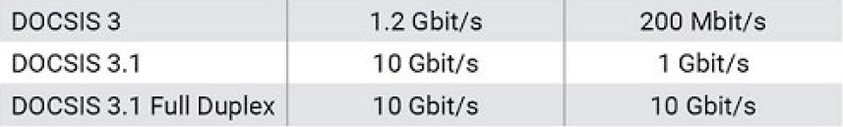
DOCSIS
DOCSIS rychlosti
AKADEMIE VLÁKNOVÉ OPTIKY A OPTICKÝCH KOMUNIKACÍ ®
www.profiber.eu

Slide 7
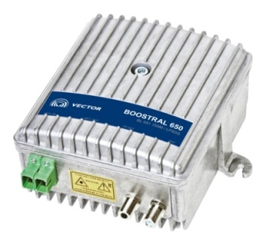

HFC- Fiber Deep skelnatění opticko-koaxiálních sítí
Optický node 1x1 pro FTTB
Downstream výstupní úroveň: 1x 112dBμV@1.0GHz
1x1 segmentace (1 RX downstream x 1 TX upstream)
koax portů aktivních/pasivních: 1/1
přepínání režim RFoG (burst mode) nebo HFC (CW mode)
napájení AC 230V nebo DC remote
Použití: FTTB
BOOSTRAL 650/ LP90G
↑ Dříve Lambda Pro 90G
λ1
RX
Segment 1
Zdroj: VECTOR
AKADEMIE VLÁKNOVÉ OPTIKY A OPTICKÝCH KOMUNIKACÍ ®
www.profiber.eu
Notes:
Viz katalog BOOSTRAL 651/LP60G.
Viz Julian K prezentace BOOSTRAL 650/LP60G

Slide 8
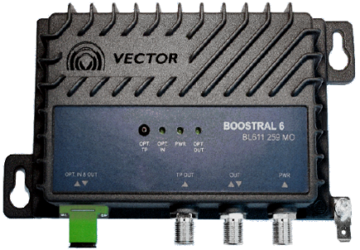


HFC- Fiber Deep skelnatění opticko-koaxiálních sítí
RX
λ1
Optický node RFoG pro FTTH
Downstream výstupní úroveň: 1x 80 dBμV @1.0GHz
RFoG (1 RX downstream + 1 TX upstream)
napájení AC 230V
Použití: FTTH
Optický node RFoG pro FTTB-MDU
Downstream výstupní úroveň: 1x 96 dBμV @1.0GHz
RFoG (1 RX downstream + 1 TX upstream)
napájení AC 230V
Použití: FTTB
BOOSTRAL 611
BOOSTRAL 611
RX
λ1
Segment 1
Zdroj: VECTOR
AKADEMIE VLÁKNOVÉ OPTIKY A OPTICKÝCH KOMUNIKACÍ ®
www.profiber.eu
Notes:
Viz Julian K prezentace BOOSTRAL 650/LP60G

